Slide 1
přednáška 09: normální rozdělení psti

Slide 2
Literatura v IS:
Podrobněji viz vznikající text MA0008, přednáška 09.

Slide 3
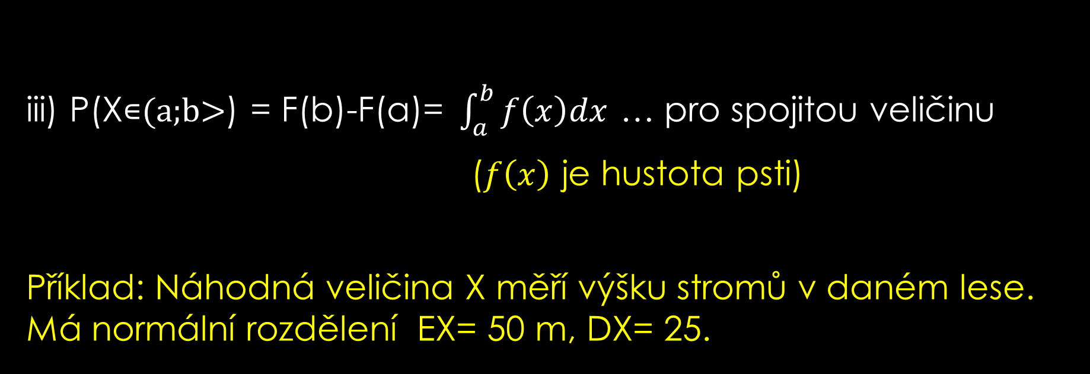
U normálního rozdělení:
iii) P(X∊(a;b>) = F(b)-F(a)=$\int_{a}^{b}{f\left(x\right)dx}$ … pro spojitou veličinu
($f\left(x\right)$ je hustota psti)
Příklad: Náhodná veličina X měří výšku stromů v daném lese. Má normální rozdělení EX= 50 m, DX= 25.

Slide 4

Příklad: Náhodná veličina X měří výšku stromů v daném lese. Má normální rozdělení EX= 50 m, DX= 25.
Vypočtěte
P(X>60)
P(X$∈$ (40;50))
P(X≤45)

Slide 5
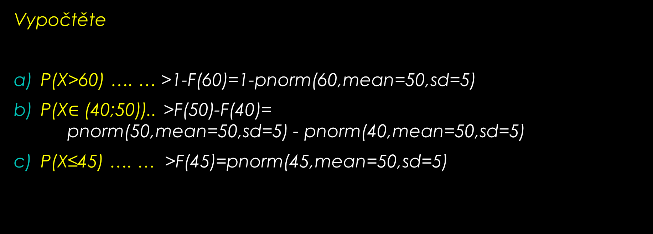
1) Nejjednodušší řešení: pomocí jazyka R
Vypočtěte
P(X>60) …. … >1-F(60)=1-pnorm(60,mean=50,sd=5)
P(X$∈$ (40;50)).. >F(50)-F(40)= pnorm(50,mean=50,sd=5) - pnorm(40,mean=50,sd=5)
P(X≤45) …. … >F(45)=pnorm(45,mean=50,sd=5)

Slide 6
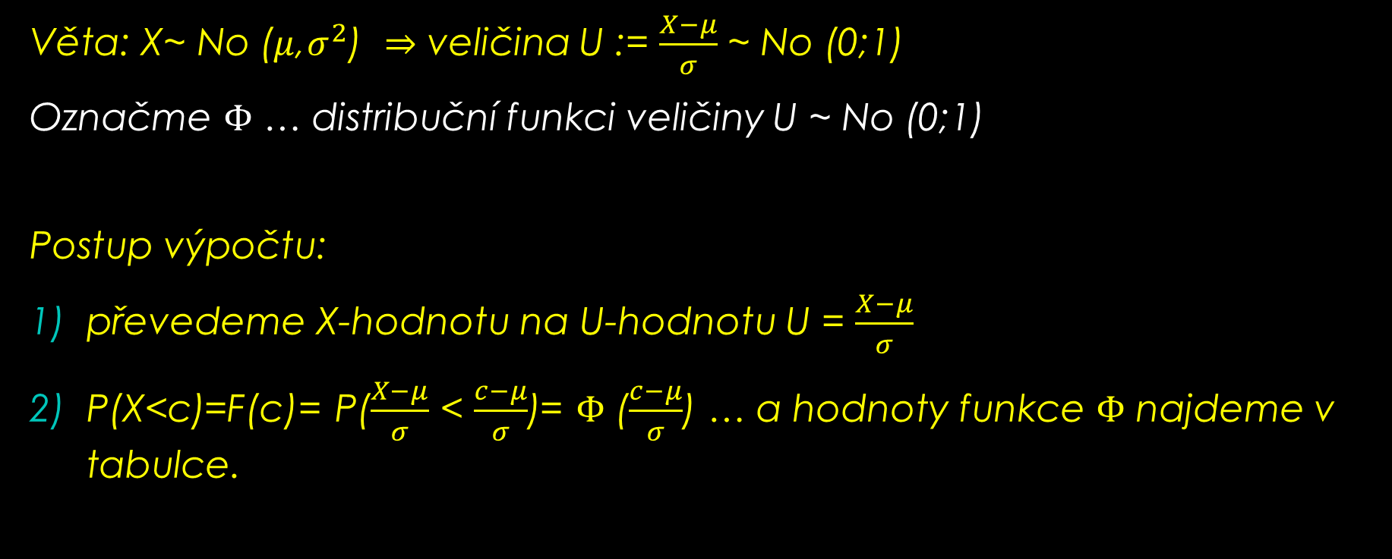
2) Převodem
2) Převodem No (50,5) na normované normální rozdělení No(0;1):
Věta: X~ No ($μ$,$σ^{2}$) $⇒$ veličina U := $\frac{X−μ}{σ}$ ~ No (0;1)
Označme $Φ$ … distribuční funkci veličiny U ~ No (0;1)
Postup výpočtu:
převedeme X-hodnotu na U-hodnotu U = $\frac{X−μ}{σ}$
P(X<c)=F(c)= P($\frac{X−μ}{σ}$ < $\frac{c−μ}{σ}$)= $Φ$ ($\frac{c−μ}{σ}$) … a hodnoty funkce $Φ$ najdeme v tabulce.

Slide 7
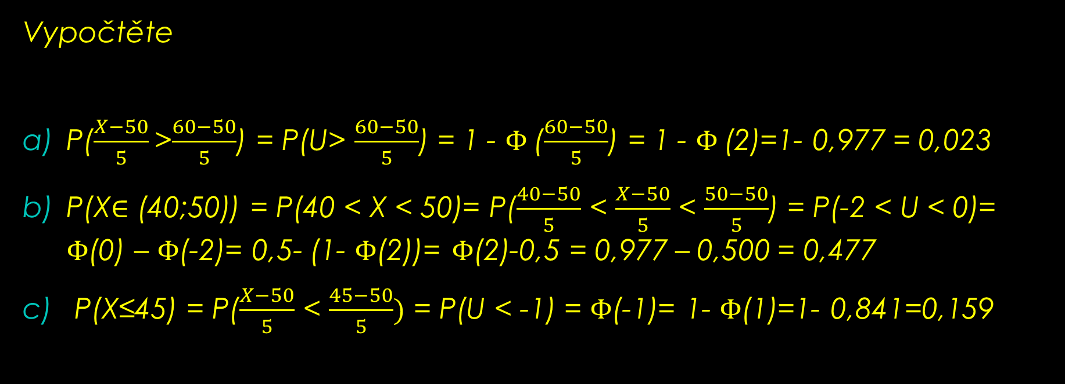
2) Převodem No (50,5) na normované normální rozdělení No(0;1):
Vypočtěte
P($\frac{X−50}{5}$>$\frac{60−50}{5}$) = P(U> $\frac{60−50}{5}$) = 1 - $Φ$($\frac{60−50}{5}$) = 1 - $Φ$(2)=1- 0,977 = 0,023
P(X$∈$ (40;50)) = P(40 < X < 50)= P($\frac{40−50}{5}$ < $\frac{X−50}{5}$ < $\frac{50−50}{5}$) = P(-2 < U < 0)= $Φ$(0) – $Φ$(-2)= 0,5- (1- $Φ$(2))= $Φ$(2)-0,5 = 0,977 – 0,500 = 0,477
P(X≤45) = P($\frac{X−50}{5}$ < $\frac{45−50}{5})$ = P(U < -1) = $Φ$(-1)= 1- $Φ$(1)=1- 0,841=0,159

Slide 8

B. Centrální limitní věta
Jestliže $X_{1}$, $X_{2}$, …, $X_{N}$ jsou navzájem nezávislé veličiny, které mají všechny stejné rozdělení psti
(nemusí být normální, ale libovolné, jeho střední hodnota je E($X_{i}$)=$μ$, rozptyl D($X_{i}$)=$σ^{2})$,
Pak součtem těchto veličin je náhodná veličina Y=$\sum_{1}^{N}{X_{i}}$se střední hodnotou EY= N$∙μ$ a rozptylem DY= N$∙σ^{2}$, která má pro dostatečně velké N (N> 30) normální rozdělení

Slide 9
Důsledky:
1) Řadu náhodných veličin lze popsat normální rozdělením, protože je lze chápat jakou součet zhruba stejně velkých náhodných vlivů
Př: a) výška stromu v lese
b) Výsledek u zkoušky

Slide 10

Důsledky:
2) Binomické rozdělení lze dobře aproximovat normálním rozdělením
Bi(N,p) je vlastně součtem N alternativních rozdělení Alt(p), tj. rozdělení, která jsou všechna stejná, mají stejnou střední hodnotu p a stejný rozptyl p(1-p)
Tedy Bi(N,p) lze dobře aproximovat normálním rozdělením se střední hodnotou EY= N$∙p$ a rozptylem DY= N$∙p(1−p)$

Slide 11
Příklad:
Firma vyrábí balíčky ořechů po 200 ks, přičemž přibližně ¾ objemu ořechů jsou burské ¼ objemu jsou lískové ořechy. Tyto ořechy se dokonale promíchají, a pak teprve se sypou do balíčků.
Jestliže koupíme jeden balíček ořechů, jaká je pst, že počet lískových ořechů v něm je v intervalu <47; 56> ?

Slide 12
výpočet:
Pomocí Bi (200, 1/4) ………….. = 0,5684522
Pomocí No (200, 1/4) ……….…. = 0,524
Pomocí No (200, 1/4) s korekcí.. = 0,571942

Slide 13
Důvody pro korekci: a) Bi(4,1/2) … p(1)+p(2)= 0,625
Tento příklad je celý spočítán třemi způsoby v textu MA008, v závěru přednášky 9.

Slide 14

Důvody pro korekci: b) No(4,1/2) … $\int_{1}^{2}{f}$= 0,341 … chyba 30 %

Slide 15
Důvody pro korekci: c) No(4,1/2) … $\int_{0,5}^{2,5}{f}$= 0,624 … chyba 0,1 %

